Slide 1

NHẬP MÔN CÔNG NGHỆ PHẦN MỀM
ĐỀ TÀI:ỨNG DỤNG TÌM KIẾM BẠN BÈ-PTIT FRIENDS
Sinh viên:
Trương Đăng Công – B18DCCN061
Tô Mạnh Đức – B18DCCN182
Vũ Danh Hùng – B18DCCN259
Nguyễn Quang Liêm – B18DCCN325
Nguyễn Công Minh – B18DCCN402
Trần Hùng Minh – B18DCCN413
Nhóm lớp : 06
Nhóm thực hiện: 03

Slide 2

Tại sao lại cần đến PTIT-friends

Slide 3
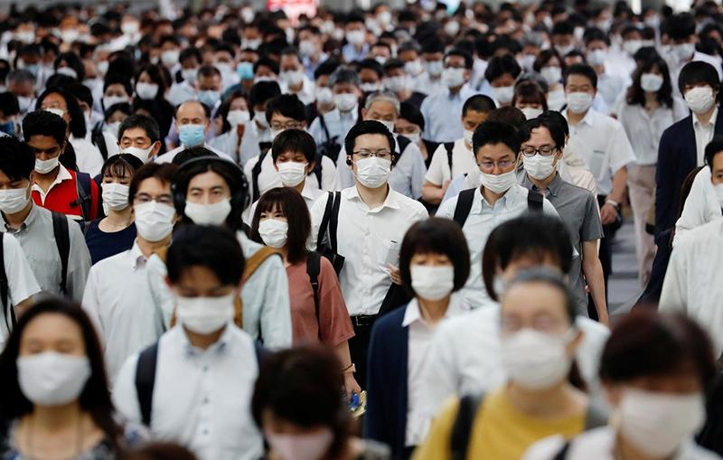

Slide 4
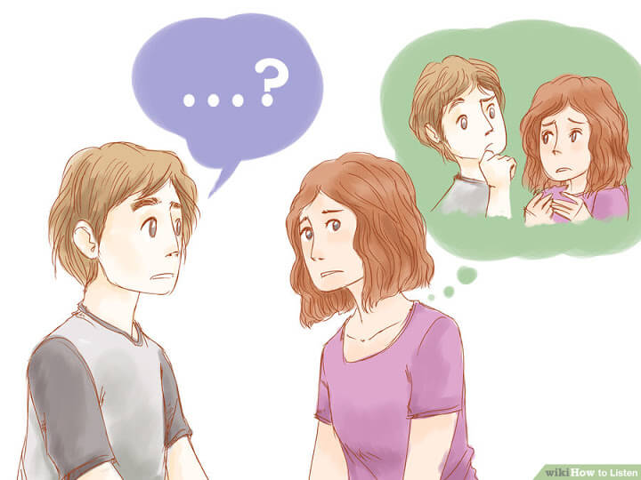

Slide 5
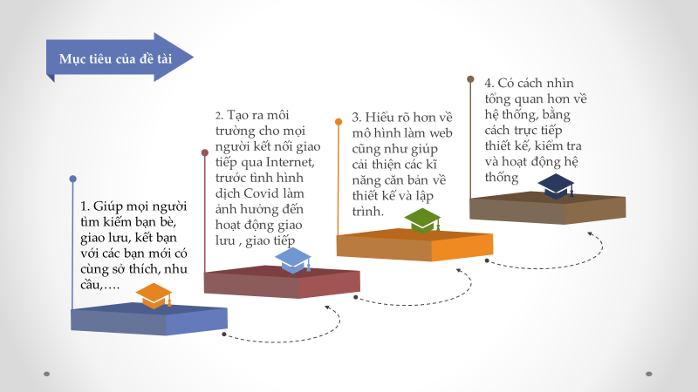

Slide 6
PTIT-friends có những gì

Slide 7
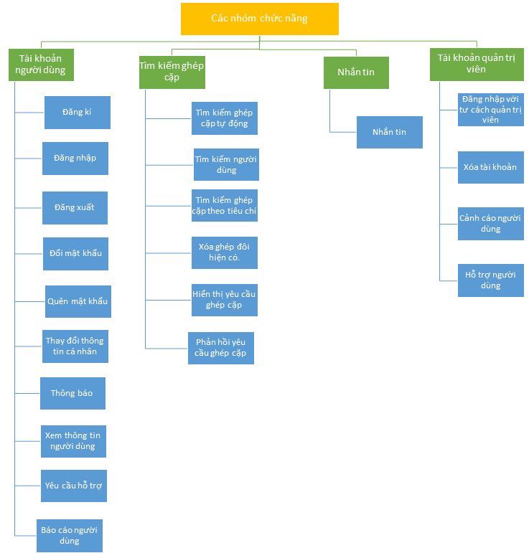
Sơ đồ phân rã chức năng

Slide 8
Thiết kế hệ thống

Slide 9
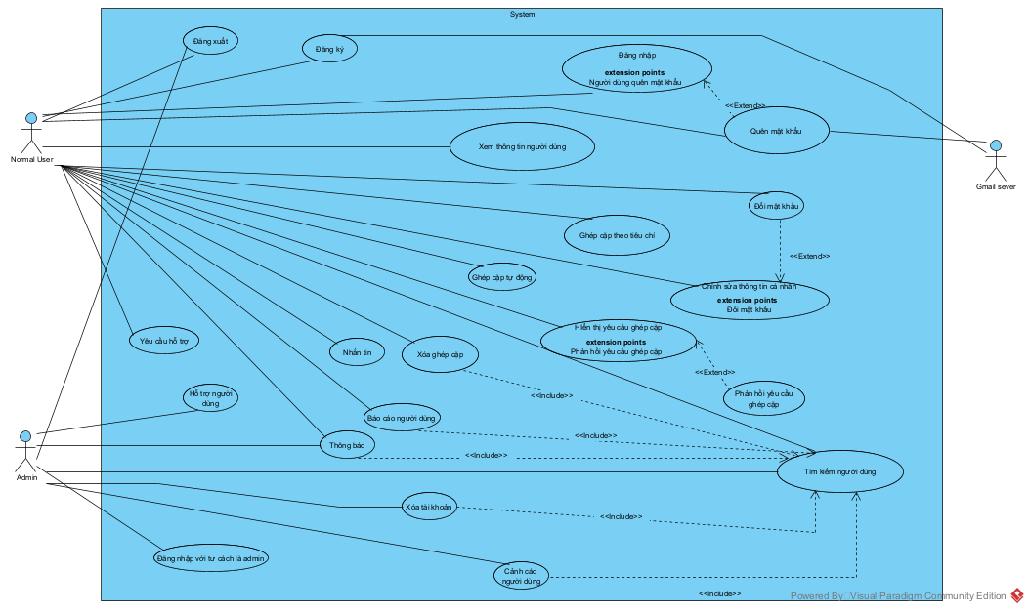
UC tổng quan

Slide 10
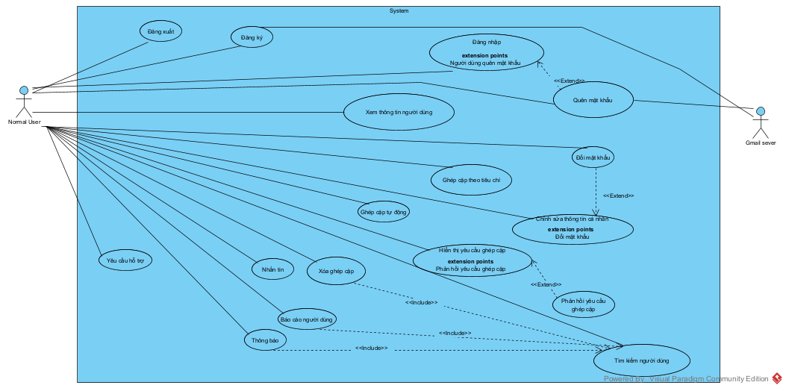
UC của actor Normal User

Slide 11
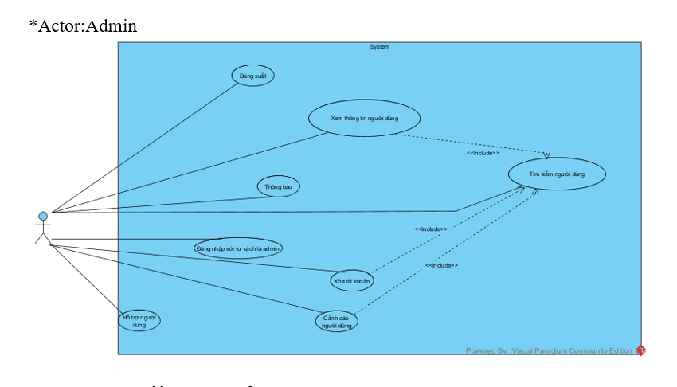
UC của actor Admin

Slide 12
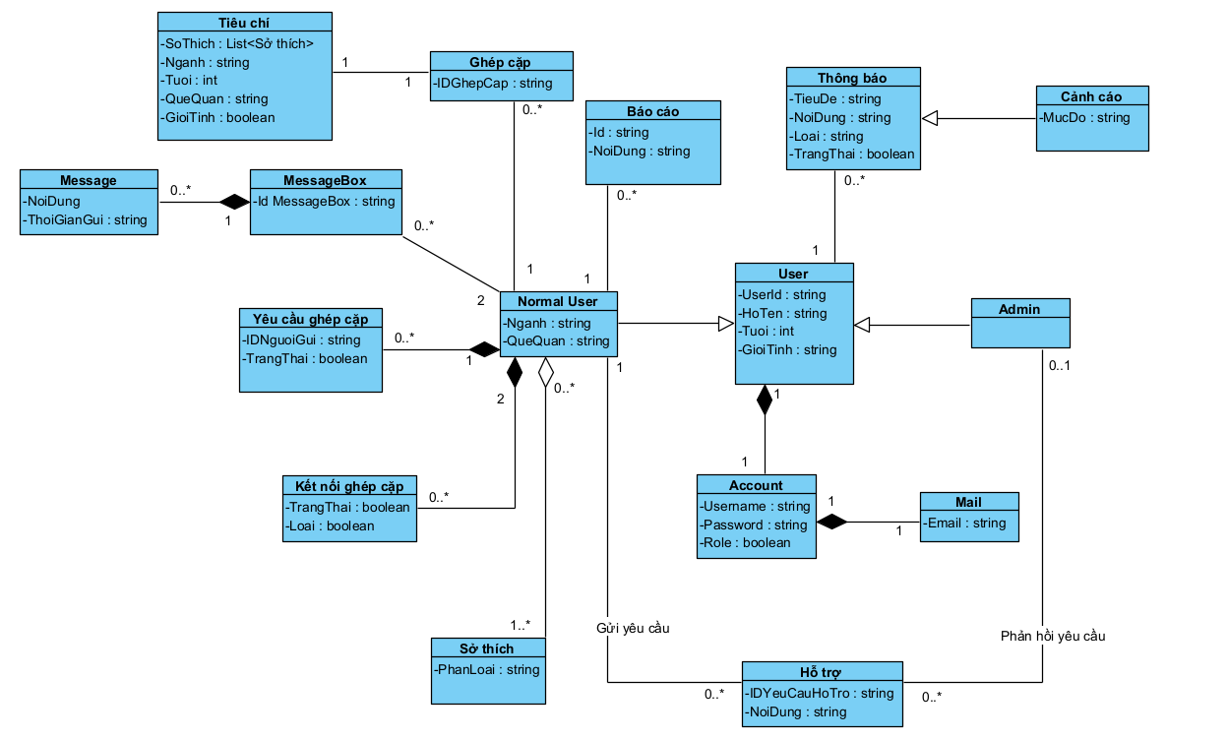
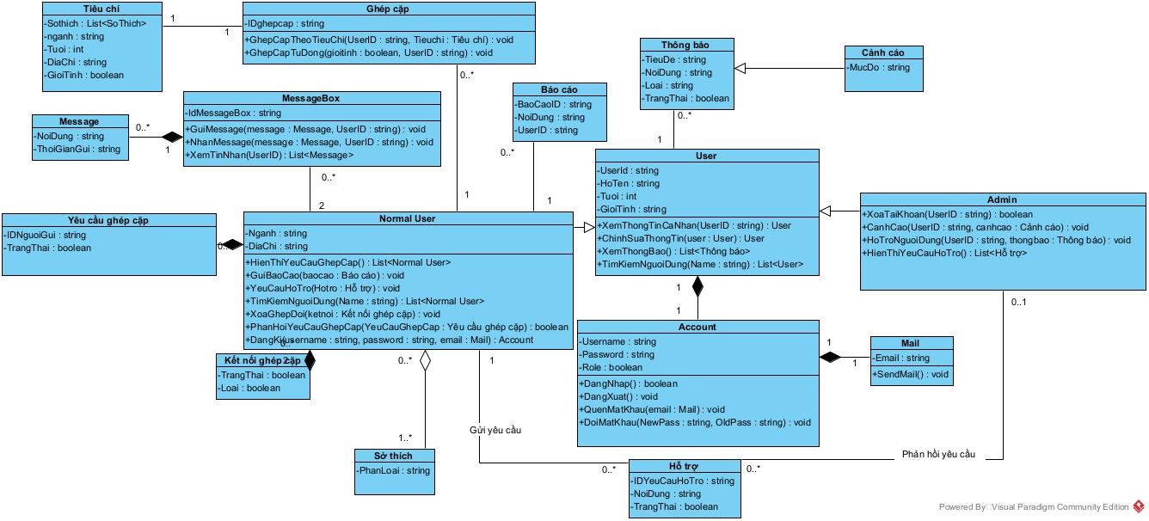
Domain Model

Slide 13
Class diagram

Slide 14
Thiết kế giao diện

Slide 15
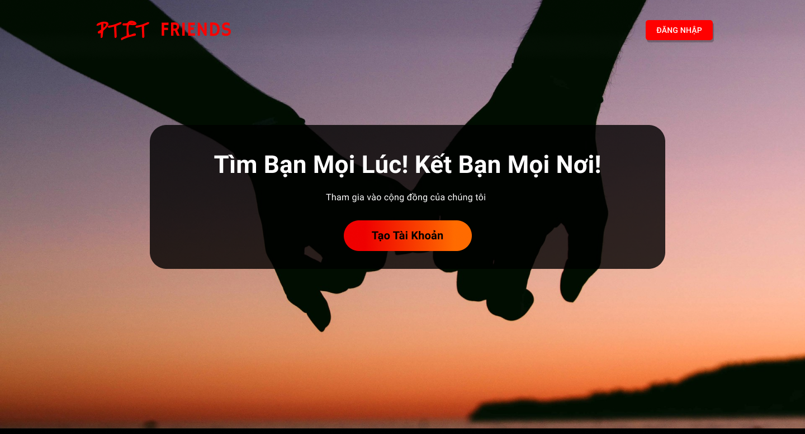
Welcome Page

Slide 16
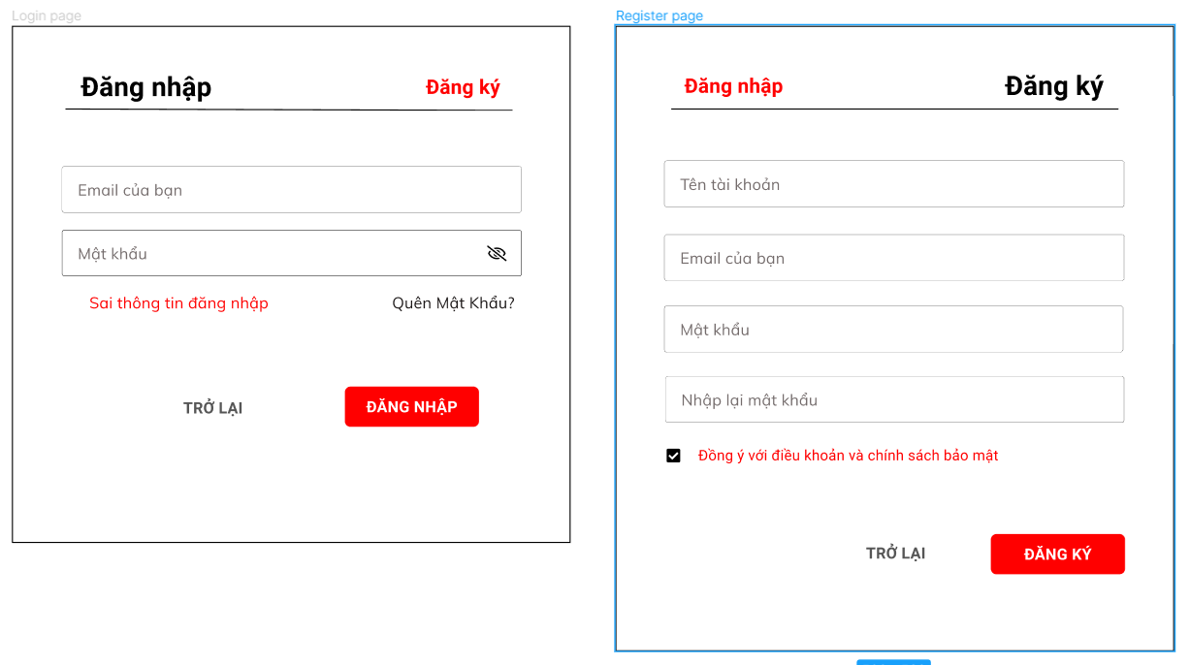
Trang đăng kí, đăng nhập

Slide 17
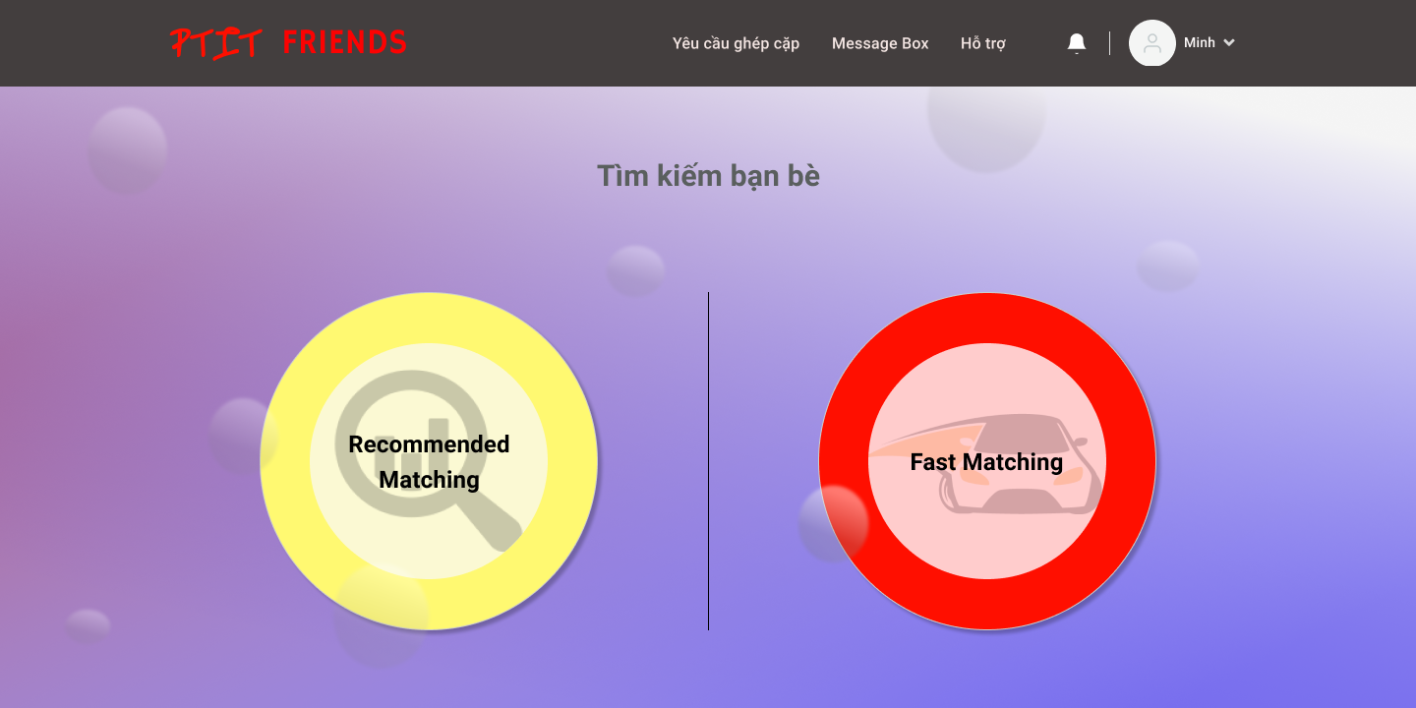
Trang chủ

Slide 18
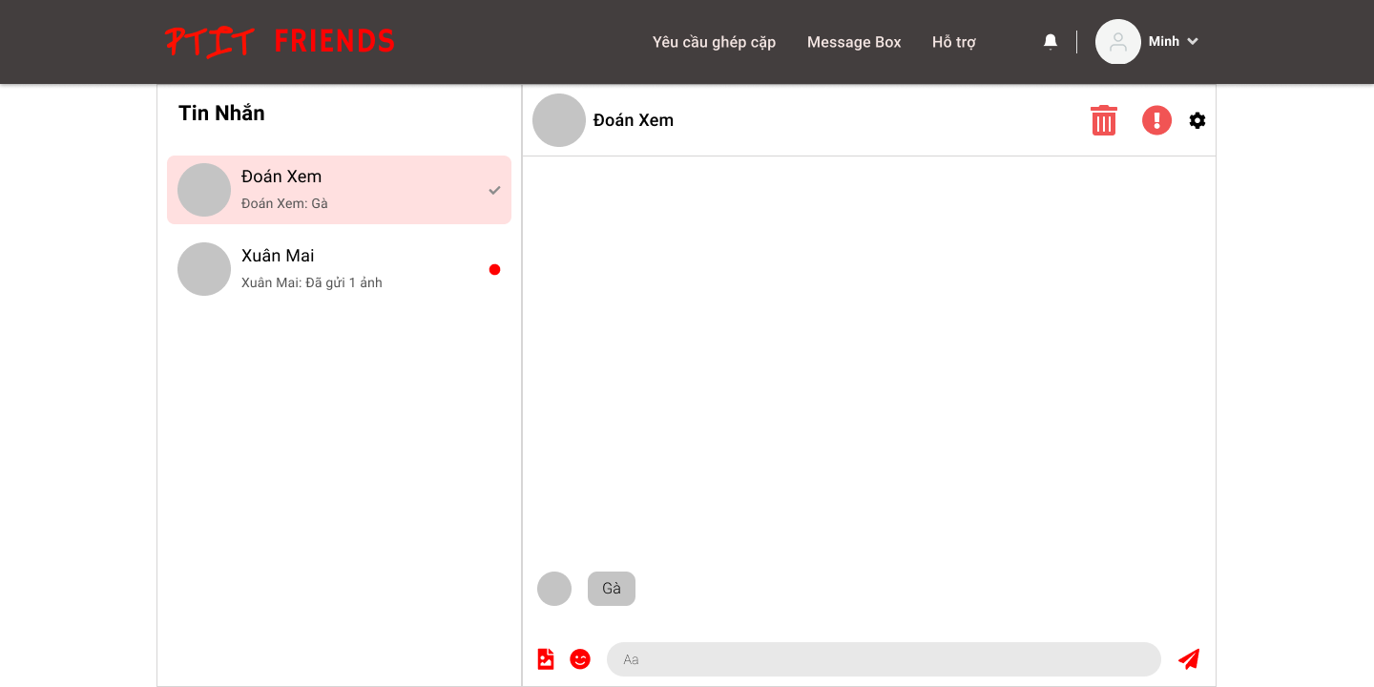
Trang nhắn tin

Slide 19
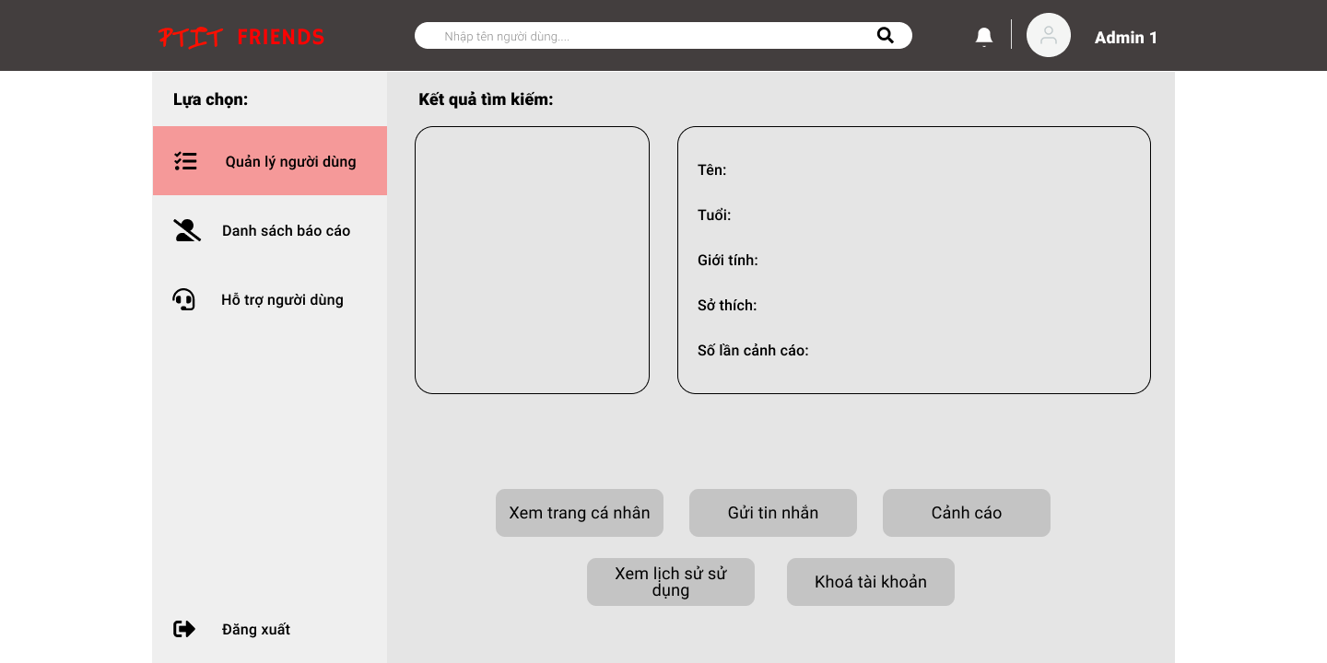
Trang quản lí của Admin

Slide 20
Demo

Slide 21
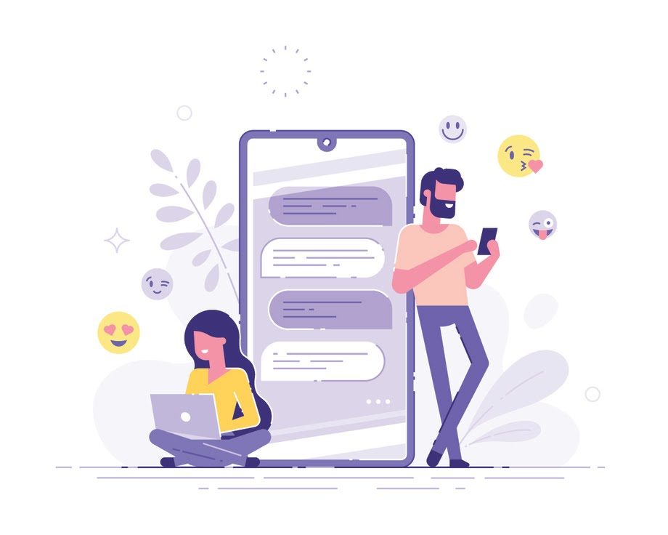

Đăng kí, đăng nhập

Slide 22



Ghép cặp theo tiêu chí

Slide 23
Nhắn tin real-time

Slide 24

Thanks you

